Slide 1
Ejercicio: ER → AFD y viceversa
Lenguajes Formales y Autómatas - Diego Orbe

Slide 2
Enunciado 1: Dada la siguiente expresion regular E = (0 + (11)*)*, encontrar un Autómata Finito que reconozca el lenguaje L(E).
Alternativa 1 - Estrategia a usar:
Armar Autómatas Parciales y componer en base a las operaciones.
(0 + (11)*)*
*
0 + (11)*
+
Armamos y Componemos
0
(11)*
*
11
⋅
1
1

Slide 3
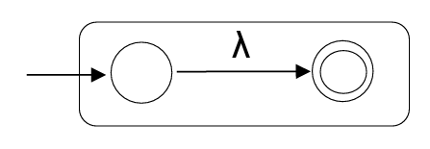
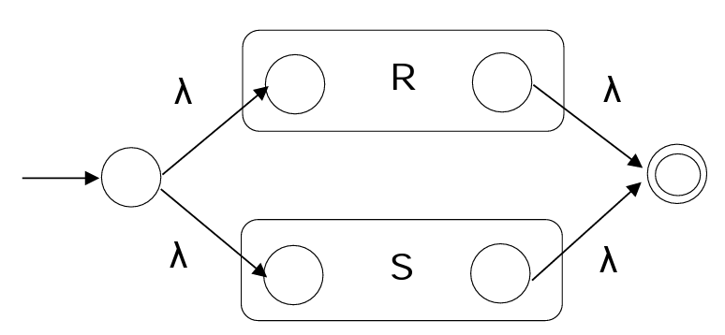
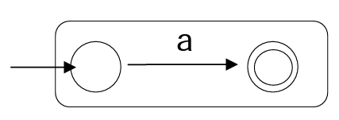
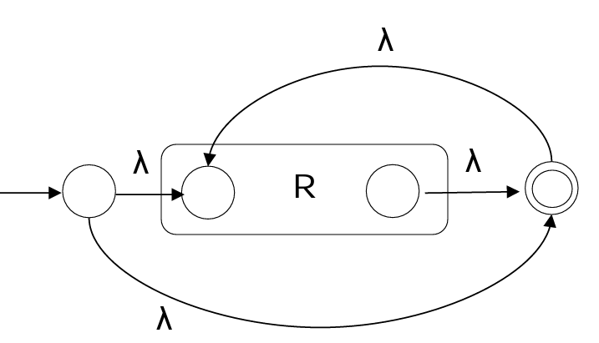
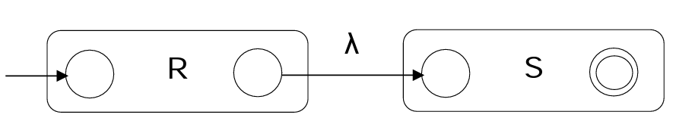
Enunciado 1: Dada la siguiente expresion regular E = (0 + (11)*)*, encontrar un Autómata Finito que reconozca el lenguaje L(E).
Para (R + S) (Donde R y S son ER)
Para λ:
Para a ∈ ∑:
Para R* (Donde R es ER)
Para R ⋅ S (donde R y S son ER)

Slide 4
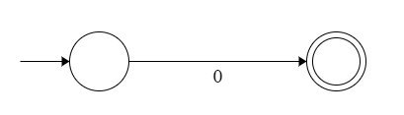
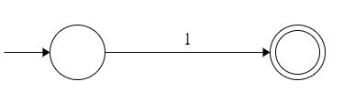
AF para 0
(0 + (11)*)*
*
0 + (11)*
+
0
(11)*
AF para 1
*
11
⋅
1
1

Slide 5
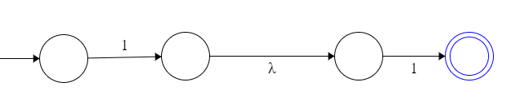
AF para 0
(0 + (11)*)*
*
0 + (11)*
+
0
(11)*
AF para 11
*
11
⋅
1
1

Slide 6
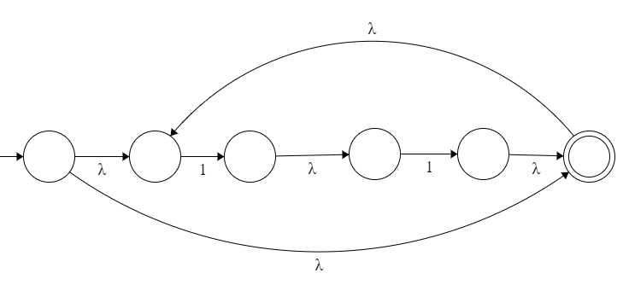
AF para 0
(0 + (11)*)*
*
0 + (11)*
+
0
(11)*
*
AF para (11)*
11
⋅
1
1

Slide 7
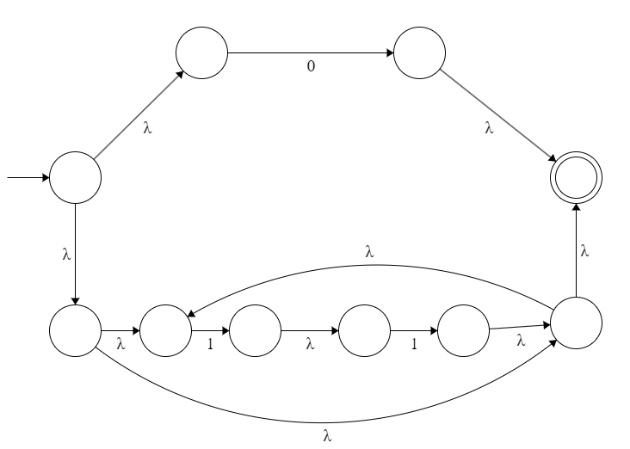
AF para 0 + (11)*
(0 + (11)*)*
*
0 + (11)*
+
0
(11)*
*
11
⋅
1
1

Slide 8
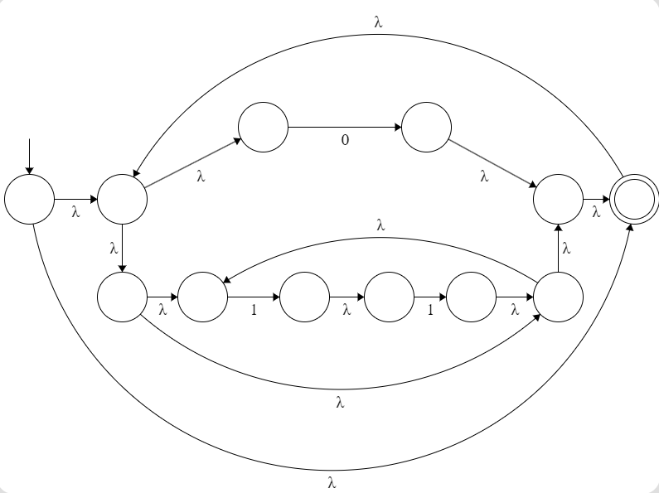
AF para (0 + (11)*)*
(0 + (11)*)*
*
0 + (11)*
+
0
(11)*
*
11
⋅
1
1

Slide 9
Enunciado 1: Dada la siguiente expresion regular E = (0 + (11)*)*, encontrar un Autómata Finito que reconozca el lenguaje L(E).
Alternativa 2 - Estrategia a usar
Identificar qué cadenas pertenecen a L(E),
En base al patrón encontrado, armar el AFD
Cadenas de L(E):
λ,
0, 11, 1111, 111111, 11111111
0, 0110, 110110, 11011011, 000111101111
…

Slide 10
Enunciado 1: Dada la siguiente expresion regular E = (0 + (11)*)*, encontrar un Autómata Finito que reconozca el lenguaje L(E).
Otro método para conseguir un AF que reconozca L(E) es primero entender que cadenas son partes de L(E)...
Luego, diseñamos el autómata entendiendo ese patrón.
Cadenas de L(E):
λ,
0, 11, 1111, 111111, 11111111
0, 0110, 110110, 11011011, 000111101111
…
Importante
A pesar de que este método parezca más sencillo, requiere que identifiquen correctamente el patrón en L(E).
Patrón encontrado en L(E):
Cadenas de 0s y 1s → Sin Orden
La cantidad de 0s es arbitraria.
Las apariciones del simbolo 1 viene en cantidad pares.
La cadena vacía es parte del lenguaje
Ejercicio: encontrar el AFD según el patrón.

Slide 11
Ejercicio: AFD → ER

Slide 12
Enunciado:Dado el autómata M = <S, Σ, δ, s₀, F> tal que:
S = {s₀,s₁,s₂,s₃}
Σ = {0,1}
F = {s₃}
δ | 0 | 1
-> s₀ | s₀ | s₁
s₁ | s₁ | s₂
s₂ | s₃ | s₁
* s₃ | s₃ | s₃
Buscamos obtener una ER E tal que L(E) = L(M).

Slide 13
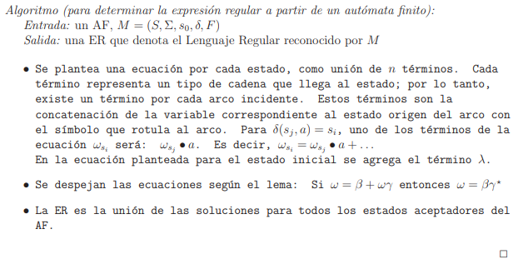
δ | 0 | 1
-> s₀ | s₀ | s₁
s₁ | s₁ | s₂
s₂ | s₃ | s₁
* s₃ | s₃ | s₃
S = {s₀,s₁,s₂,s₃}
Σ = {0,1}
F = {s₃}
Estrategia a usar
Utilizaremos el siguiente algoritmo (Augusto) junto con algunas reglas de conversión básicas.
Reglas de conversión
(Siendo R y S ERs)
R ⋅ λ = λ ⋅ R = R
S + R = R + S
R ⋅ (S + T) = R ⋅ S + R ⋅ T
(S + T) ⋅ R = S ⋅ R + T ⋅ R
R + R = R

Slide 14
δ | 0 | 1
-> s₀ | s₀ | s₁
s₁ | s₁ | s₂
s₂ | s₃ | s₁
* s₃ | s₃ | s₃
S = {s₀,s₁,s₂,s₃}
Σ = {0,1}
F = {s₃}
Paso 1.
Armamos los términos w_{s} para cada estado s ∊ S
Dado un estado s, defino w_{s}:
w_{s} = w_{A}a₁ + … + w_{B}a₂
Noten que los términos incluidos son aquellos que con el símbolo a_{i} me llevan a S
A
a₁
Reglas de conversión
(Siendo R y S ERs)
R ⋅ λ = λ ⋅ R = R
S + R = R + S
R ⋅ (S + T) = R ⋅ S + R ⋅ T
(S + T) ⋅ R = S ⋅ R + T ⋅ R
R + R = R
S
B
a₂
Importante: para el estado inicial, agregamos λ como término.
En nuestro enunciado: w_{s0} = w_{s0}0 + λ

Slide 15
δ | 0 | 1
-> s₀ | s₀ | s₁
s₁ | s₁ | s₂
s₂ | s₃ | s₁
* s₃ | s₃ | s₃
S = {s₀,s₁,s₂,s₃}
Σ = {0,1}
F = {s₃}
Paso 1.
Armamos los términos w_{s} para cada estado s
Siguiendo el ejercicio:
w_{s0} = w_{s0}0 + λ
w_{s1} = w_{s1}0 + w_{s2}1 + w_{s0}1
w_{s2} = w_{s1}1
w_{s3} = w_{s3}0 + w_{s3}1 + w_{s2}0
porque s₀ es estado inicial.
Reglas de conversión
(Siendo R y S ERs)
R ⋅ λ = λ ⋅ R = R
S + R = R + S
R ⋅ (S + T) = R ⋅ S + R ⋅ T
(S + T) ⋅ R = S ⋅ R + T ⋅ R
R + R = R
porque desde s₀ leyendo el símbolo 1 voy a s₁

Slide 16
δ | 0 | 1
-> s₀ | s₀ | s₁
s₁ | s₁ | s₂
s₂ | s₃ | s₁
* s₃ | s₃ | s₃
S = {s₀,s₁,s₂,s₃}
Σ = {0,1}
F = {s₃}
Paso 2.
Utilizamos el lema
w = B + wA → w = BA*
El lema nos va a permitir despejar variables de los términos…
Reglas de conversión
(Siendo R y S ERs)
R ⋅ λ = λ ⋅ R = R
S + R = R + S
R ⋅ (S + T) = R ⋅ S + R ⋅ T
(S + T) ⋅ R = S ⋅ R + T ⋅ R
R + R = R
Ejemplo: w_{s0} = w_{s0}0 + λ
w_{s0} = λ0*
w_{s0} = 0*
Ojo! No todas van a ser así de sencillas!
No se olviden de usar las reglas de conversión.

Slide 17
δ | 0 | 1
-> s₀ | s₀ | s₁
s₁ | s₁ | s₂
s₂ | s₃ | s₁
* s₃ | s₃ | s₃
S = {s₀,s₁,s₂,s₃}
Σ = {0,1}
F = {s₃}
Paso 2.
Utilizamos el lema
w = B + wA → w = BA*
Utilizando reglas de conversión + lema
Ejemplo: w_{s3} = w_{s2}0 + w_{s3}0 + w_{s3}1
w_{s3} = w_{s2}0 + w_{s3}(0+1)
Ahora aplicando el lema.
w_{s3} = w_{s2}0(0+1)*
Reglas de conversión
(Siendo R y S ERs)
R ⋅ λ = λ ⋅ R = R
S + R = R + S
R ⋅ (S + T) = R ⋅ S + R ⋅ T
(S + T) ⋅ R = S ⋅ R + T ⋅ R
R + R = R

Slide 18
δ | 0 | 1
-> s₀ | s₀ | s₁
s₁ | s₁ | s₂
s₂ | s₃ | s₁
* s₃ | s₃ | s₃
S = {s₀,s₁,s₂,s₃}
Σ = {0,1}
F = {s₃}
Paso 2.
Utilizamos el lema
w = B + wA → w = BA*
Siguiendo el ejercicio:
w_{s0} = λ0* = 0*
w_{s1} = (w_{s2}1 + w_{s0}1)0*
w_{s2} = w_{s1}1 = (w_{s2}1 + 0*1)0*1
w_{s3} = w_{s2}0 + w_{s3}(0+1) = w_{s2}0(0+1)*
Reglas de conversión
(Siendo R y S ERs)
R ⋅ λ = λ ⋅ R = R
S + R = R + S
R ⋅ (S + T) = R ⋅ S + R ⋅ T
(S + T) ⋅ R = S ⋅ R + T ⋅ R
R + R = R

Slide 19
δ | 0 | 1
-> s₀ | s₀ | s₁
s₁ | s₁ | s₂
s₂ | s₃ | s₁
* s₃ | s₃ | s₃
S = {s₀,s₁,s₂,s₃}
Σ = {0,1}
F = {s₃}
Paso 3.
La expresion regular se obtiene a través de la unión de los términos correspondientes a los estados aceptadores.
Sea F = {A,B,C} ER = w_{A} + w_{B} + w_{C}
(Con todos sus términos despejados..)
Reglas de conversión
(Siendo R y S ERs)
R ⋅ λ = λ ⋅ R = R
S + R = R + S
R ⋅ (S + T) = R ⋅ S + R ⋅ T
(S + T) ⋅ R = S ⋅ R + T ⋅ R
R + R = R
Ejemplo:
En nuestro caso s₃ es el único estado aceptador, por lo tanto…
ER = w_{s3} = w_{s2}0(0+1)*
Tengo que despejar w_{s2} aun…

Slide 20
δ | 0 | 1
-> s₀ | s₀ | s₁
s₁ | s₁ | s₂
s₂ | s₃ | s₁
* s₃ | s₃ | s₃
S = {s₀,s₁,s₂,s₃}
Σ = {0,1}
F = {s₃}
Paso 3.
La expresion regular se obtiene a través de la unión de los términos correspondientes a los estados aceptadores.
Siguiendo el ejercicio:
w_{s3} = w_{s2}0 + w_{s3}(0+1) = w_{s2}0(0+1)*
w_{s3}= w_{s1}10(0+1)*
w_{s3}= (w_{s2}1 + w_{s0}1)0*10(0+1)*
Reglas de conversión
(Siendo R y S ERs)
R ⋅ λ = λ ⋅ R = R
S + R = R + S
R ⋅ (S + T) = R ⋅ S + R ⋅ T
(S + T) ⋅ R = S ⋅ R + T ⋅ R
R + R = R
Ojo! Me está quedando un ciclo!
Tengo que despejar por otro lado.

Slide 21
δ | 0 | 1
-> s₀ | s₀ | s₁
s₁ | s₁ | s₂
s₂ | s₃ | s₁
* s₃ | s₃ | s₃
S = {s₀,s₁,s₂,s₃}
Σ = {0,1}
F = {s₃}
Paso 3.
La expresion regular se obtiene a través de la unión de los términos correspondientes a los estados aceptadores.
Siguiendo el ejercicio:
w_{s0} = 0*
w_{s1} = (w_{s2}1 + w_{s0}1)0* = (w_{s2}1 + 0*1)0*
Reglas de conversión
(Siendo R y S ERs)
R ⋅ λ = λ ⋅ R = R
S + R = R + S
R ⋅ (S + T) = R ⋅ S + R ⋅ T
(S + T) ⋅ R = S ⋅ R + T ⋅ R
R + R = R

Slide 22
δ | 0 | 1
-> s₀ | s₀ | s₁
s₁ | s₁ | s₂
s₂ | s₃ | s₁
* s₃ | s₃ | s₃
S = {s₀,s₁,s₂,s₃}
Σ = {0,1}
F = {s₃}
Paso 3.
La expresion regular se obtiene a través de la unión de los términos correspondientes a los estados aceptadores.
Siguiendo el ejercicio:
w_{s0} = 0*
w_{s1} = (w_{s2}1 + w_{s0}1)0* = (w_{s2}1 + 0*1)0*
w_{s2} = w_{s1}1 = (w_{s2}1 + 0*1)0*1
Reglas de conversión
(Siendo R y S ERs)
R ⋅ λ = λ ⋅ R = R
S + R = R + S
R ⋅ (S + T) = R ⋅ S + R ⋅ T
(S + T) ⋅ R = S ⋅ R + T ⋅ R
R + R = R

Slide 23
δ | 0 | 1
-> s₀ | s₀ | s₁
s₁ | s₁ | s₂
s₂ | s₃ | s₁
* s₃ | s₃ | s₃
S = {s₀,s₁,s₂,s₃}
Σ = {0,1}
F = {s₃}
Paso 3.
La expresion regular se obtiene a través de la unión de los términos correspondientes a los estados aceptadores.
Siguiendo el ejercicio:
w_{s0} = 0*
w_{s1} = (w_{s2}1 + 0*1)0*
w_{s2} = (w_{s2}1 + 0*1)0*1
= w_{s2}10*1 + 0*10*1 (Podemos aplicar Paso 2)
= 0*10*1(10*1)*
Reglas de conversión
(Siendo R y S ERs)
R ⋅ λ = λ ⋅ R = R
S + R = R + S
R ⋅ (S + T) = R ⋅ S + R ⋅ T
(S + T) ⋅ R = S ⋅ R + T ⋅ R
R + R = R

Slide 24
δ | 0 | 1
-> s₀ | s₀ | s₁
s₁ | s₁ | s₂
s₂ | s₃ | s₁
* s₃ | s₃ | s₃
S = {s₀,s₁,s₂,s₃}
Σ = {0,1}
F = {s₃}
Paso 3.
La expresion regular se obtiene a través de la unión de los términos correspondientes a los estados aceptadores.
Siguiendo el ejercicio:
w_{s0} = 0*
w_{s1} = (w_{s2}1 + 0*1)0*
w_{s2} = 0*10*1(10*1)*
w_{s3} = w_{s2}0(0+1)* = 0*10*1(10*1)*0(0+1)*
Luego, la ER E = 0*10*1(10*1)*0(0+1)*
Reglas de conversión
(Siendo R y S ERs)
R ⋅ λ = λ ⋅ R = R
S + R = R + S
R ⋅ (S + T) = R ⋅ S + R ⋅ T
(S + T) ⋅ R = S ⋅ R + T ⋅ R
R + R = R

Slide 25
Muchas gracias por su atención
Preguntas?

